Slide 1

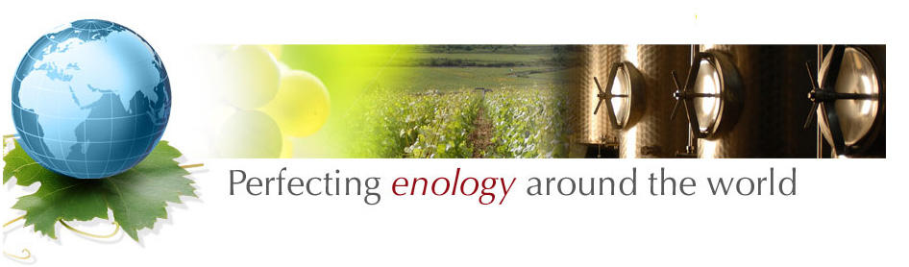

Slide 2



ENARTIS WELTWEIT

Slide 3

Die MISSION von ENARTIS
WERTSCHÖPFUNG IN DER ÖNOLOGIE
PRODUKTE
PRAXISORIENTIERTE EMPFEHLUNGEN
FORSCHUNG & ENTWICKLUNG
TEAM
PRODUKTION
MARKETING
VETRIEB UND BETREUUNG
Von der Weinlese bis zur Abfüllung steht ENARTIS dem Kunden immer zur Verfügung, um die optimalste Lösung für jedes Weingut individuell anbieten zu können.

Slide 4
Optimierung des Aromaprofils durch den Einsatz von Prekursoren während der Gärung in Kombination mit verschiedenen Hefestämmen
Süße Frucht
Rote Frucht
Zitrus
Tropisch
Thiolisch

Slide 5
Süßes Fruchtaroma
Oder: Wie neutrale Trauben in fruchtigen Wein umwandeln?

Slide 6
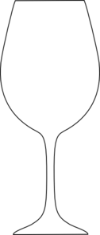

Süßes Fruchtaroma
Weißweine
BANANE
APFEL, BIRNE
MARILLE
100 %
ESTER
Rotweine
BROMBEERE
ERDBEERE
ZWETSCHKE

Slide 7
WICHTIGE FAKTOREN
Süßes Fruchtaroma
FREIE, VERZWEIGTE AMINOSÄUREN
HEFESTÄMME MIT
AUSGEPRÄGTER
ACETYL-TRANSFERASE-AKTIVITÄT
Notes:
STRAINS RECOMMENDED WHEN WE WANT TO ENHANCE ESTERS PRODUCTION.
ES181 AS WELL AS AROMAWHITE CAN DO OTHER THINGS, LIKE PRODUCING THIOLS BUT FOR THAT A SOURCE OF CYSTEINE IS REQUIRED

Slide 8
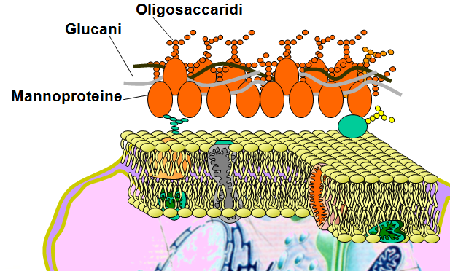
WIE HEFE STICKSTOFF ABSORBIERT
Süßes Fruchtaroma
Ethanol und die Aufnahme von AMINOSÄUREN
NH₄
ATPasi
[H⁺]
[H⁺]
Energie
Struktur
(Proteine)
Vakuole
Aminosäuren
[H⁺]
Aroma
pH: 6
[H⁺]
pH: 3,4
[ETHANOL]
Aminosäuren
Gap1p
Notes:
STRAINS RECOMMENDED WHEN WE WANT TO ENHANCE ESTERS PRODUCTION.
ES181 AS WELL AS AROMAWHITE CAN DO OTHER THINGS, LIKE PRODUCING THIOLS BUT FOR THAT A SOURCE OF CYSTEINE IS REQUIRED

Slide 9
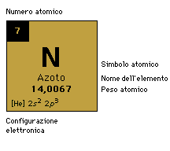
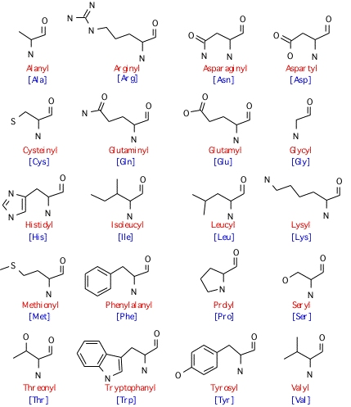

WELCHE FORM?
Süßes Fruchtaroma
anorganisch
Stickstoff
organisch
Notes:
STRAINS RECOMMENDED WHEN WE WANT TO ENHANCE ESTERS PRODUCTION.
ES181 AS WELL AS AROMAWHITE CAN DO OTHER THINGS, LIKE PRODUCING THIOLS BUT FOR THAT A SOURCE OF CYSTEINE IS REQUIRED

Slide 10


WIE KÖNNEN WIR DIE BILDUNG VON AROMEN UNTERSTÜTZEN?
Süßes Fruchtaroma
Notes:
STRAINS RECOMMENDED WHEN WE WANT TO ENHANCE ESTERS PRODUCTION.
ES181 AS WELL AS AROMAWHITE CAN DO OTHER THINGS, LIKE PRODUCING THIOLS BUT FOR THAT A SOURCE OF CYSTEINE IS REQUIRED

Slide 11
Süßes Fruchtaroma
100 % HEFEDERIVAT
enthält die meisten verzweigten Aminosäuren
effektiv für die Bildung von Sekundäraromen
Überlebensfaktoren für die Alkoholresistenz der Hefe
Heferinde für die Entgiftung des Mostes
freie Aminosäuren verfügbar für die Hefeernährung:
  Alanin, Glutaminsäure, Isoleucin, Leucin, Valin, Histidin, Methionin, Threonin, Phenylalanin
Notes:
STRAINS RECOMMENDED WHEN WE WANT TO ENHANCE ESTERS PRODUCTION.
ES181 AS WELL AS AROMAWHITE CAN DO OTHER THINGS, LIKE PRODUCING THIOLS BUT FOR THAT A SOURCE OF CYSTEINE IS REQUIRED

Slide 12
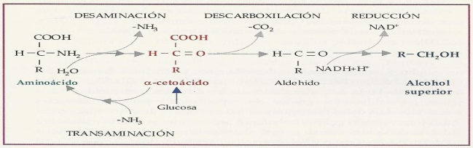
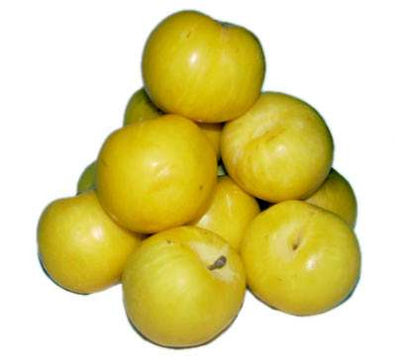
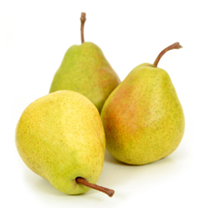
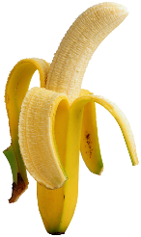
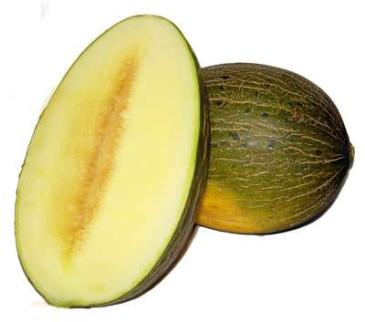
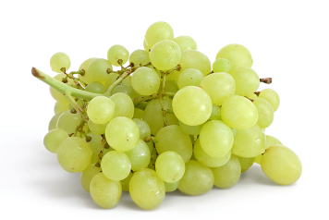

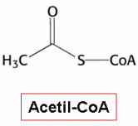
Süßes Fruchtaroma
AMINOSÄURE PREKURSOREN | HÖHERE ALKOHOLE | KONZENTRATION (mg/l) | AROMA
Threonin | Propanol | 9-68 | Lösungsmittel
Valin | Isobutanol | 9-28 | Alkohol
Leucin | Isoamylalkohol | 45-490 | Marzipan
Phenylalanin | 2-Phenylethanol | 10-180 | Blüten
ESTER | Konzentration (mg/l) | AROMA
Ethylacetat | 10-100 | Lösungsmittel
2-Phenylacetat | 0.01-4.5 | Rose, Frucht
Isoamylacetat | 0.03-8.1 | Banane, Birne
Isobutylacetat | 0.01-0,8 | Banane
Hexylacetat | 0-4.8 | Reifer Apfel
Butansäureethylester | 0.01-3 | Blüten, Frucht
Ethylcaproat | 0.01-3.4 | Apfel, Banane
Alkohol-Acetyl
Transferase
Notes:
STRAINS RECOMMENDED WHEN WE WANT TO ENHANCE ESTERS PRODUCTION.
ES181 AS WELL AS AROMAWHITE CAN DO OTHER THINGS, LIKE PRODUCING THIOLS BUT FOR THAT A SOURCE OF CYSTEINE IS REQUIRED

Slide 13
Süßes Fruchtaroma
Freie AS
[CO₂/Tag]
3-4 % Alkohol
Nutriferm AROMplus
20-30 g/hl
Notes:
STRAINS RECOMMENDED WHEN WE WANT TO ENHANCE ESTERS PRODUCTION.
ES181 AS WELL AS AROMAWHITE CAN DO OTHER THINGS, LIKE PRODUCING THIOLS BUT FOR THAT A SOURCE OF CYSTEINE IS REQUIRED

Slide 14
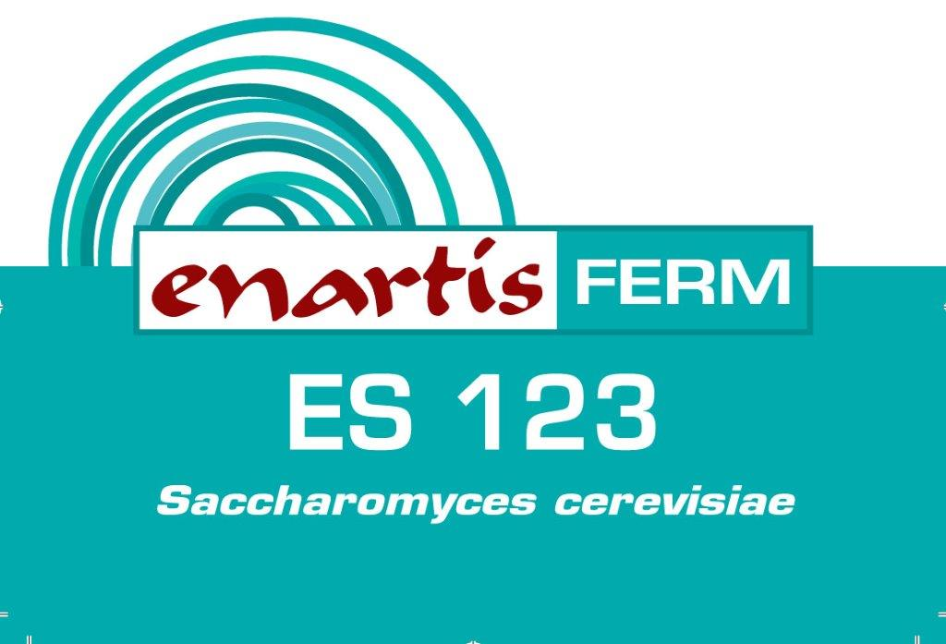

Süßes Fruchtaroma
ENARTIS HEFESTÄMME
MIT ACETYL-TRANSFERASE-AKTIVITÄT

Slide 15
ZITRUSAROMA
Oder: Wie macht man einen wirklich guten Chardonnay?

Slide 16
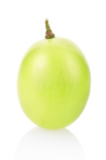

ZITRUSAROMA
Zitrusaroma
AROMAPROFIL
  NORISOPRENOIDE
  TERPENE

Slide 17

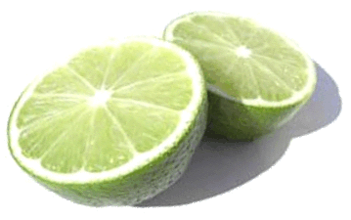
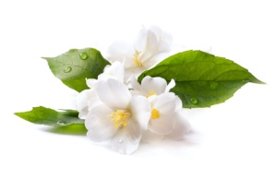
TAN CITRUS
Zitrusaroma
GLYCOKONJUGIERTE TERPENE
& NORISOPRENOIDE: GERUCHSLOS
2 - 10 g/hl WÄHREND DER GÄRUNG
HEFE MIT GLYKOSIDASE-AKTIVITÄT VERWANDELT
DIESE GERUCHLOSEN KOMPONENTEN IN AROMATISCHE
β-Glykosidase
Ramnosidase
Konjugierte Terpene
Flüchtige Terpene
T
G
R
T
G
T
β-Glykosidase
Konjugierte Norisoprenoide
Flüchtige Norisoprenoide
N
G
N

Slide 18
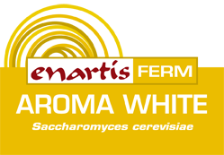

ENARTIS HEFESTÄMME
Zitrusaroma
MIT β-GLYKOSIDASE-AKTIVITÄT

Slide 19
TROPISCHES, THIOLISCHES AROMA
Oder: Wie verwandelt man Grün in Tropisch?

Slide 20
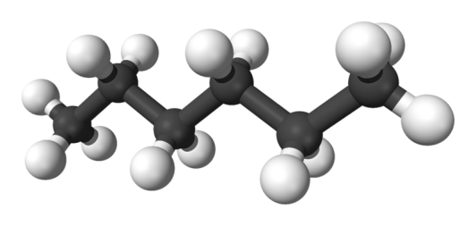
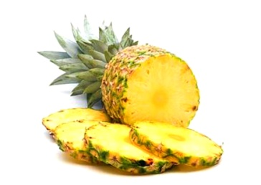
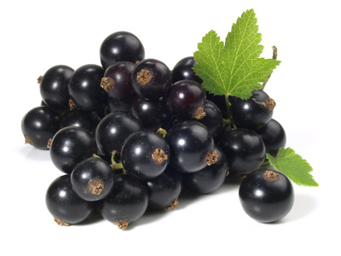
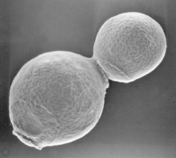
BIOSYNTHESE VON THIOLEN
Tropisches, thiolisches Aroma
ÄNDERE VEGETATIV ZU THIOLISCH!
Cystein-Quelle
in reduzierter Form
Thiol
GRÜN
Reduktive Umgebung
β-Lyase
Hexanal
TROPISCH
Notes:
INSERIMENTO PRESENTAZIONE SU ALTRE FONTI DI GSH (INCANTO NC WHITE + PRO AROM) DA LI, COMPOSIZIONE GAMMA PRO CON EFFETTI SU STAB. AROMATICA E SOPRATTUTTO STAB PROTEICA + DIFFERENZE PER MANNOPROTEINE LIBERE O MENO

Slide 21

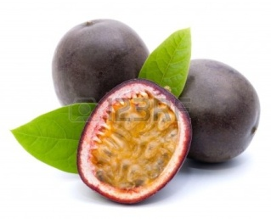
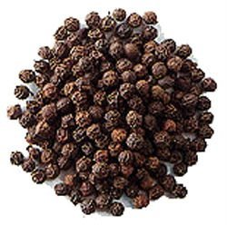
ProBlanco
Tropisches, thiolisches Aroma
CYSTEIN-QUELLE
CYSTEIN WIRD FÜR DIE PRODUKTION VON THIOLEN BENUTZT
20-30 g/hl NACH DER BEIMPFUNG

Slide 22
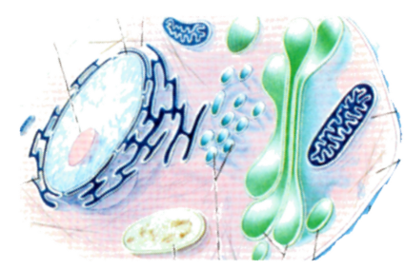
Tropisches, thiolisches Aroma
ZIEL: VERBESSERUNG VOM AROMATISCHEN PROFIL
Hefezellen
Enartis ProBlanco
Hefestamm mit ausgeprägter
GHS-Produktion
Glutathion
Hefezellwände
Mannoproteine
10 % FREIE MANNOPROTEINE

Slide 23


ENARTIS HEFESTÄMME
Tropisches, thiolisches Aroma
MIT β-LYASE-AKTIVITÄT

Slide 24
ROTES FRUCHTAROMA
Oder: Wer mag nicht Kirschen?

Slide 25
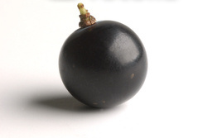

ROTES FRUCHTAROMA
TYPISCHES ROTFRUCHTAROMA
  NORISOPRENOIDE

Slide 26
TAN RED FRUIT
Rotes Fruchtaroma
GLYCOKONJUGIERTE
NORISOPRENOIDE:
GERUCHSLOS
HEFE MIT AUSGEPRÄGTER GLYKOSIDASE-AKTIVITÄT WANDELT DIE GERUCHSLOSEN PREKURSOREN IN FLÜCHTIGE AROMASTOFFE UM
β-Glycosidase
Konjugierte Norisoprenoide
Flüchtige Norisoprenoide
N
G
N

Slide 27


ENARTIS HEFESTÄMME
Rotes Fruchtaroma
MIT GLYCOSIDASE-AKTIVITÄT
Notes:
ES 454 IBRIDO, MOLTA CILIEGIA, MOLTO INTENSO
Q5 CLASSICO. MOLTA COMPLESSITA’ AROMATICA FATTA DI FRUTTA E FIORI

Slide 28
ENARTIS TOOLS
Zusammenfassung
NUTRIFERM AROMplus
ProBlanco
ES 181
AROMA WHITE
TAN RED FRUIT
ES 454
RED FRUIT
ProUno
TAN CITRUS
VINTAGE WHITE
Q CITRUS
ES123
TOP ESSENCE
Süße Frucht
Zitrus
Tropisch
Thiolisch
Rote Frucht
MIKLÓS JOBBÁGY – miklos.jobbagy@enartis.com – +421 915 035 682
Notes:
ethyl propanoate, ethyl-3-hydroxybutanoate, butyl acetate, and 2-methylpropyl acetate participate, both quantitatively and qualitatively, in modulating fruity aromas and, specifically, naturally enhancing blackberry and fresh-fruit aromas.

